Slide 1
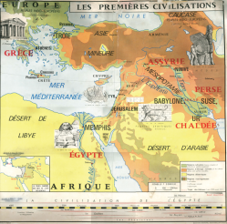
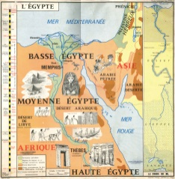
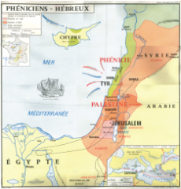
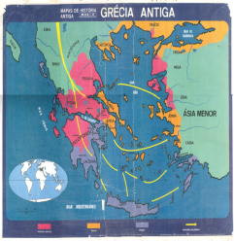
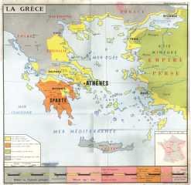
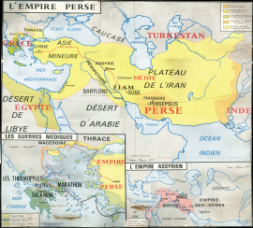
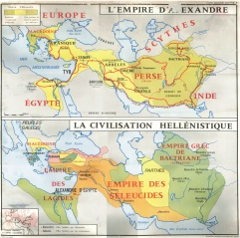
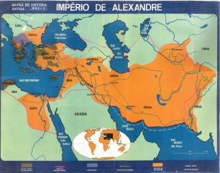
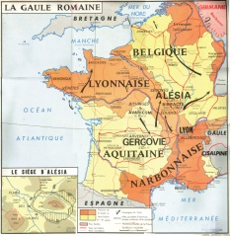
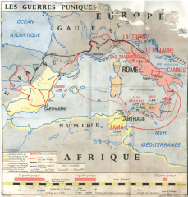
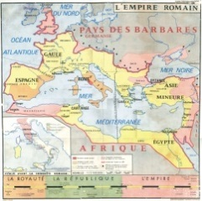
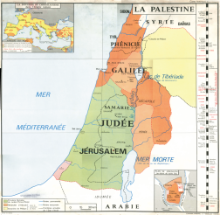
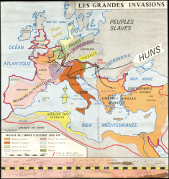
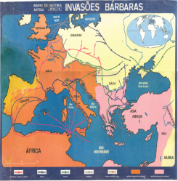
HISTÓRIA ANTIGA
SUMÁRIO
Clique nas imagens para visualizar os mapas
MAPA – 1
As primeiras Civilizações
MAPA – 2
O Egito
MAPA – 3
Fenícios e Hebreus
MAPA – 4
A Grécia Antiga
MAPA – 5
A Grécia
MAPA – 6
O Império Persa
MAPA – 7
A civilização
Helenística
MAPA – 8
O Império de Alexandre
MAPA – 9
A Gália Romana
MAPA – 10
As Guerras Púnicas
MAPA – 8
O Império Romano
MAPA – 8
A Palestina
MAPA – 9
As grandes invasões
MAPA – 10
As Invasões Bárbaras

Slide 2
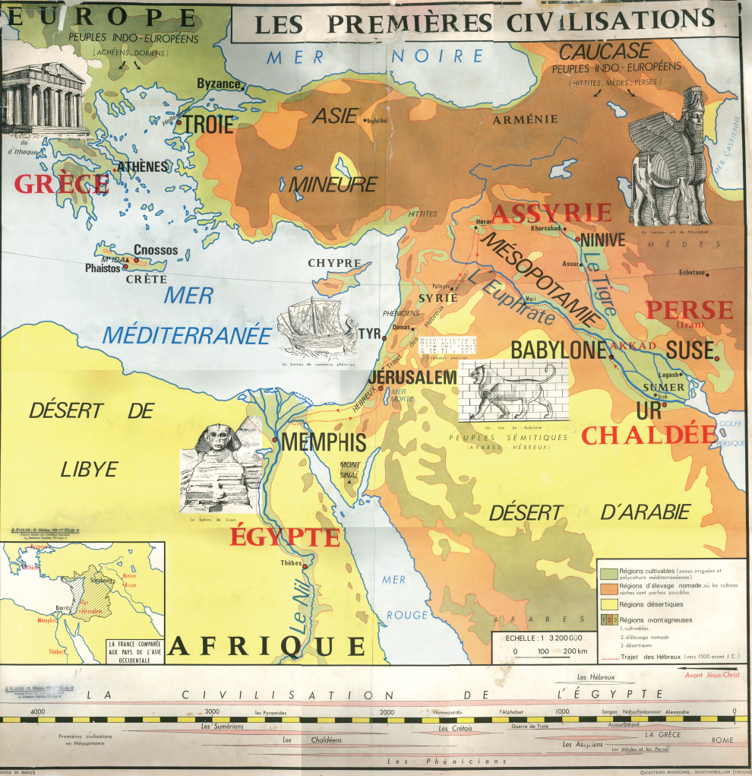
AS PRIMEIRAS CIVILIZAÇÕES
SUMÁRIO

Slide 3
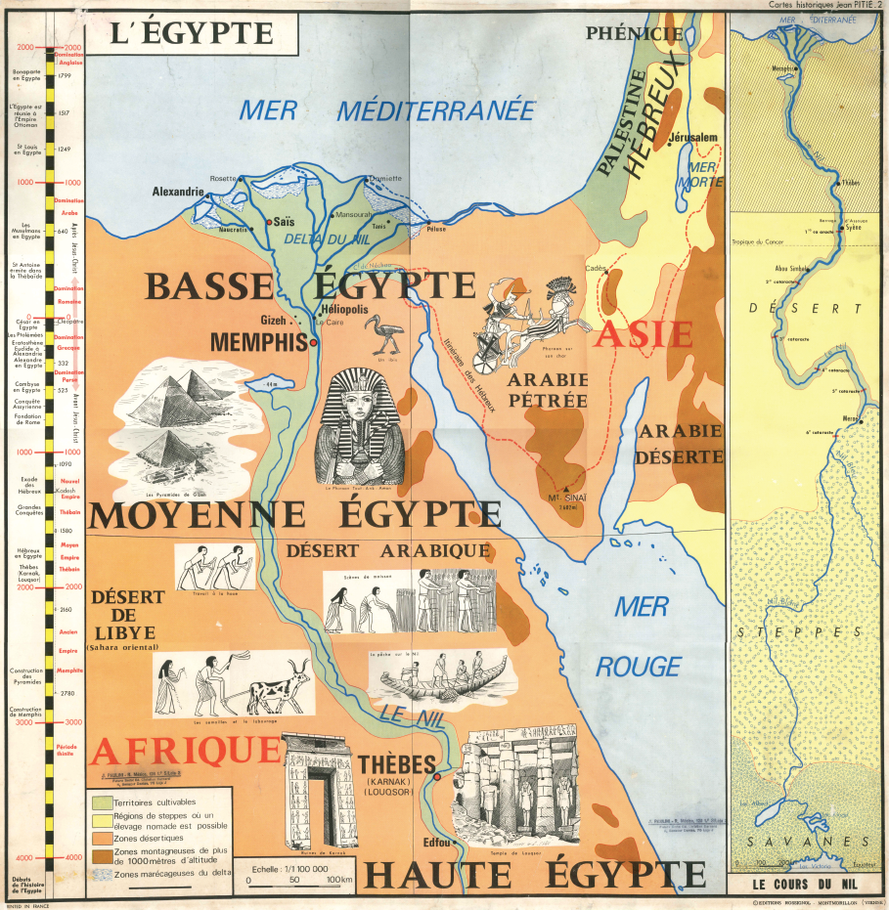
O EGITO
SUMÁRIO

Slide 4
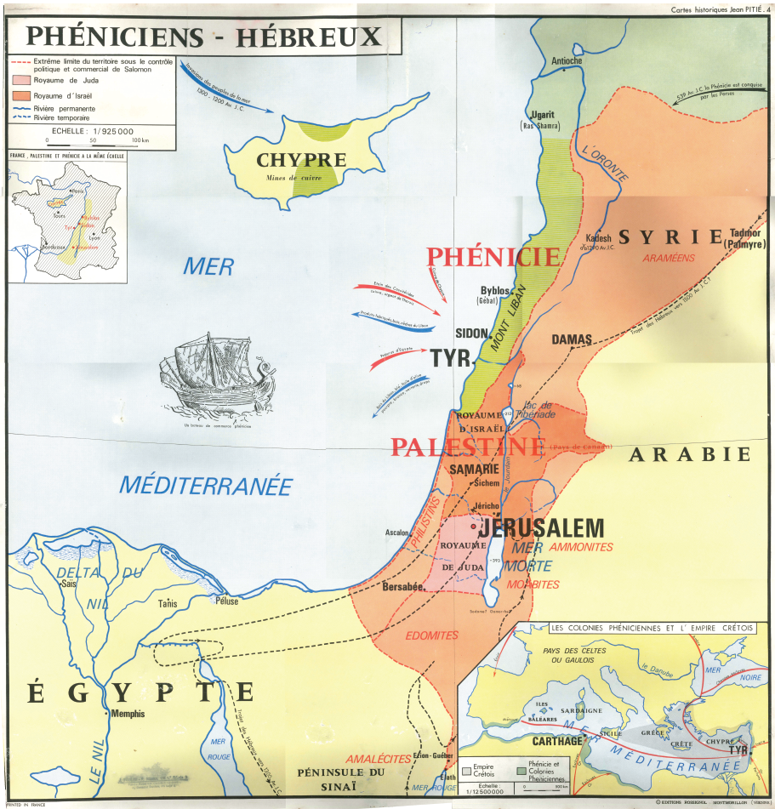
FENÍCIOS - HEBREUS
SUMÁRIO

Slide 5

GRÉCIA ANTIGA
SUMÁRIO

Slide 6

A GRÉCIA
SUMÁRIO

Slide 7

O IMPÉRIO PERSA
SUMÁRIO

Slide 8

O IMPÉRIO DE ALEXANDRE
A CIVILIZAÇÃO HELENÍSTICA
SUMÁRIO

Slide 9

IMPÉRIO DE ALEXANDRE
SUMÁRIO

Slide 10
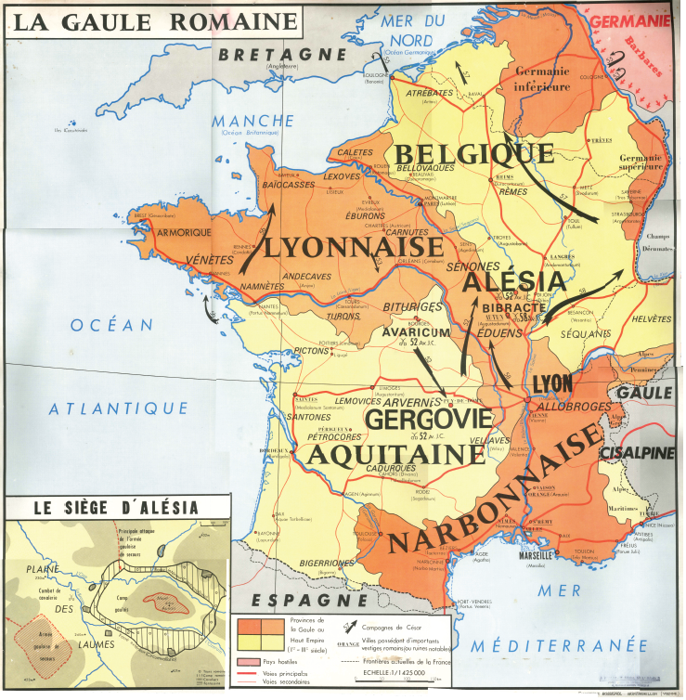
A GÁLIA ROMANA
SUMÁRIO

Slide 11
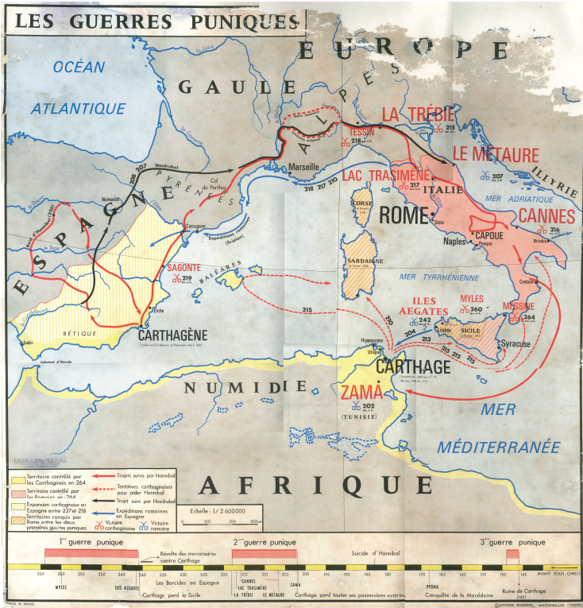
AS GUERRAS PÚNICAS
SUMÁRIO

Slide 12

O IMPÉRIO ROMANO
SUMÁRIO

Slide 13
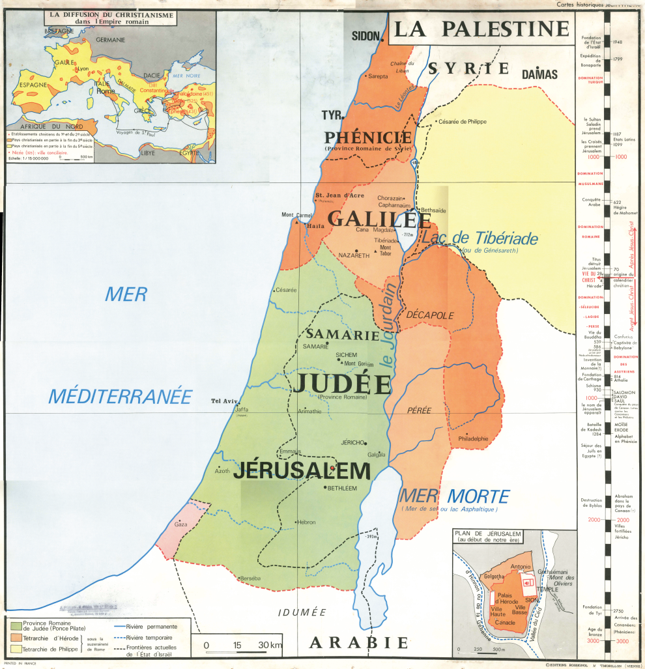
A PALESTINA
SUMÁRIO

Slide 14

AS GRANDES INVASÕES
SUMÁRIO

Slide 15

INVASÕES BÁRBARAS
SUMÁRIO

Slide 16
REFERÊNCIAS
MAPA 01: Les Premières Civilisations
Cartes historiques. Jean Pitié. [s/i/nº]. Editions Rossignol. Montmorillon (Vienne). Printed in France.
MAPA 02: L’Égypte
Cartes historiques. Jean Pitié. 2. Editions Rossignol. Montmorillon (Vienne). Printed in France.
MAPA 03: Phéniciens – Hébreux
Cartes historiques. Jean Pitié. 4. Editions Rossignol. Montmorillon (Vienne). Printed in France.
MAPA 04: Grécia Antiga
Mapas de História Antiga (MHA-2). Para fins escolares. Ed. Apoio Comercial S.A. Indústria e Comércio. SP. Industria Brasileira.
MAPA 05: La Grèce
Cartes historiques. Jean Pitié. [s/i/nº]. Editions Rossignol. Montmorillon (Vienne). Printed in France.
MAPA 06: L’ Empire Perse
Cartes historiques. Jean Pitié. [s/i/nº]. Editions Rossignol. Montmorillon (Vienne). Printed in France.
MAPA 07: L’Empire d’Alexandre. La Civilisation Hellénistique
Cartes historiques. Jean Pitié. 8. Editions Rossignol. Montmorillon (Vienne). Printed in France.
MAPA 08: Império de Alexandre
Mapas de História Antiga (MHA-6). Para fins escolares. Ed. Apoio Comercial S.A. Indústria e Comércio. SP. Industria Brasileira.

Slide 17
REFERÊNCIAS
MAPA 09: La Gaule Romaine
Cartes historiques. Jean Pitié. [s/n/l] Editions Rossignol. Montmorillon (Vienne). Printed in France.
MAPA 10: Les Guerres Puniques
Cartes historiques. Jean Pitié. [s/n/l] Editions Rossignol. Montmorillon (Vienne). Printed in France.
MAPA 11: L’Empire Romain
Cartes historiques. Jean Pitié. [s/n/l] Editions Rossignol. Montmorillon (Vienne). Printed in France.
MAPA 12: La Palestine
Cartes historiques. Jean Pitié. [s/i/nº]. Editions Rossignol. Montmorillon (Vienne). Printed in France.
MAPA 13: Les Grandes Invasions
Cartes historiques. Jean Pitié. s/i. Editions Rossignol. Montmorillon (Vienne). Printed in France.
MAPA 14: Invasões Bárbaras
Mapas de História Antiga (MHA-6). Para fins escolares. Ed. Apoio Comercial S.A. Indústria e Comércio. SP. Industria Brasileira.

